Slide 1

智能压杠指示系统在迪士尼乐园过山车中的应用

Slide 2

项目背景与现有问题分析
研究目标与方法论
保险杠物理模型与数学建模
智能压杠指示系统设计方案
实验验证与结果分析
风险评估与应对措施
总结与展望
contents
目录

Slide 3

01
CATALOGUE
项目背景与现有问题分析

Slide 4
迪士尼乐园过山车项目概述
过山车项目简介
迪士尼乐园中的过山车项目是一种受欢迎的游乐设施，以其高速、刺激的特点吸引着大量游客。
压杠系统的作用
压杠系统是过山车项目中的重要安全装置，用于在过山车行驶过程中固定游客的身体，防止其因离心力而甩出。

Slide 5
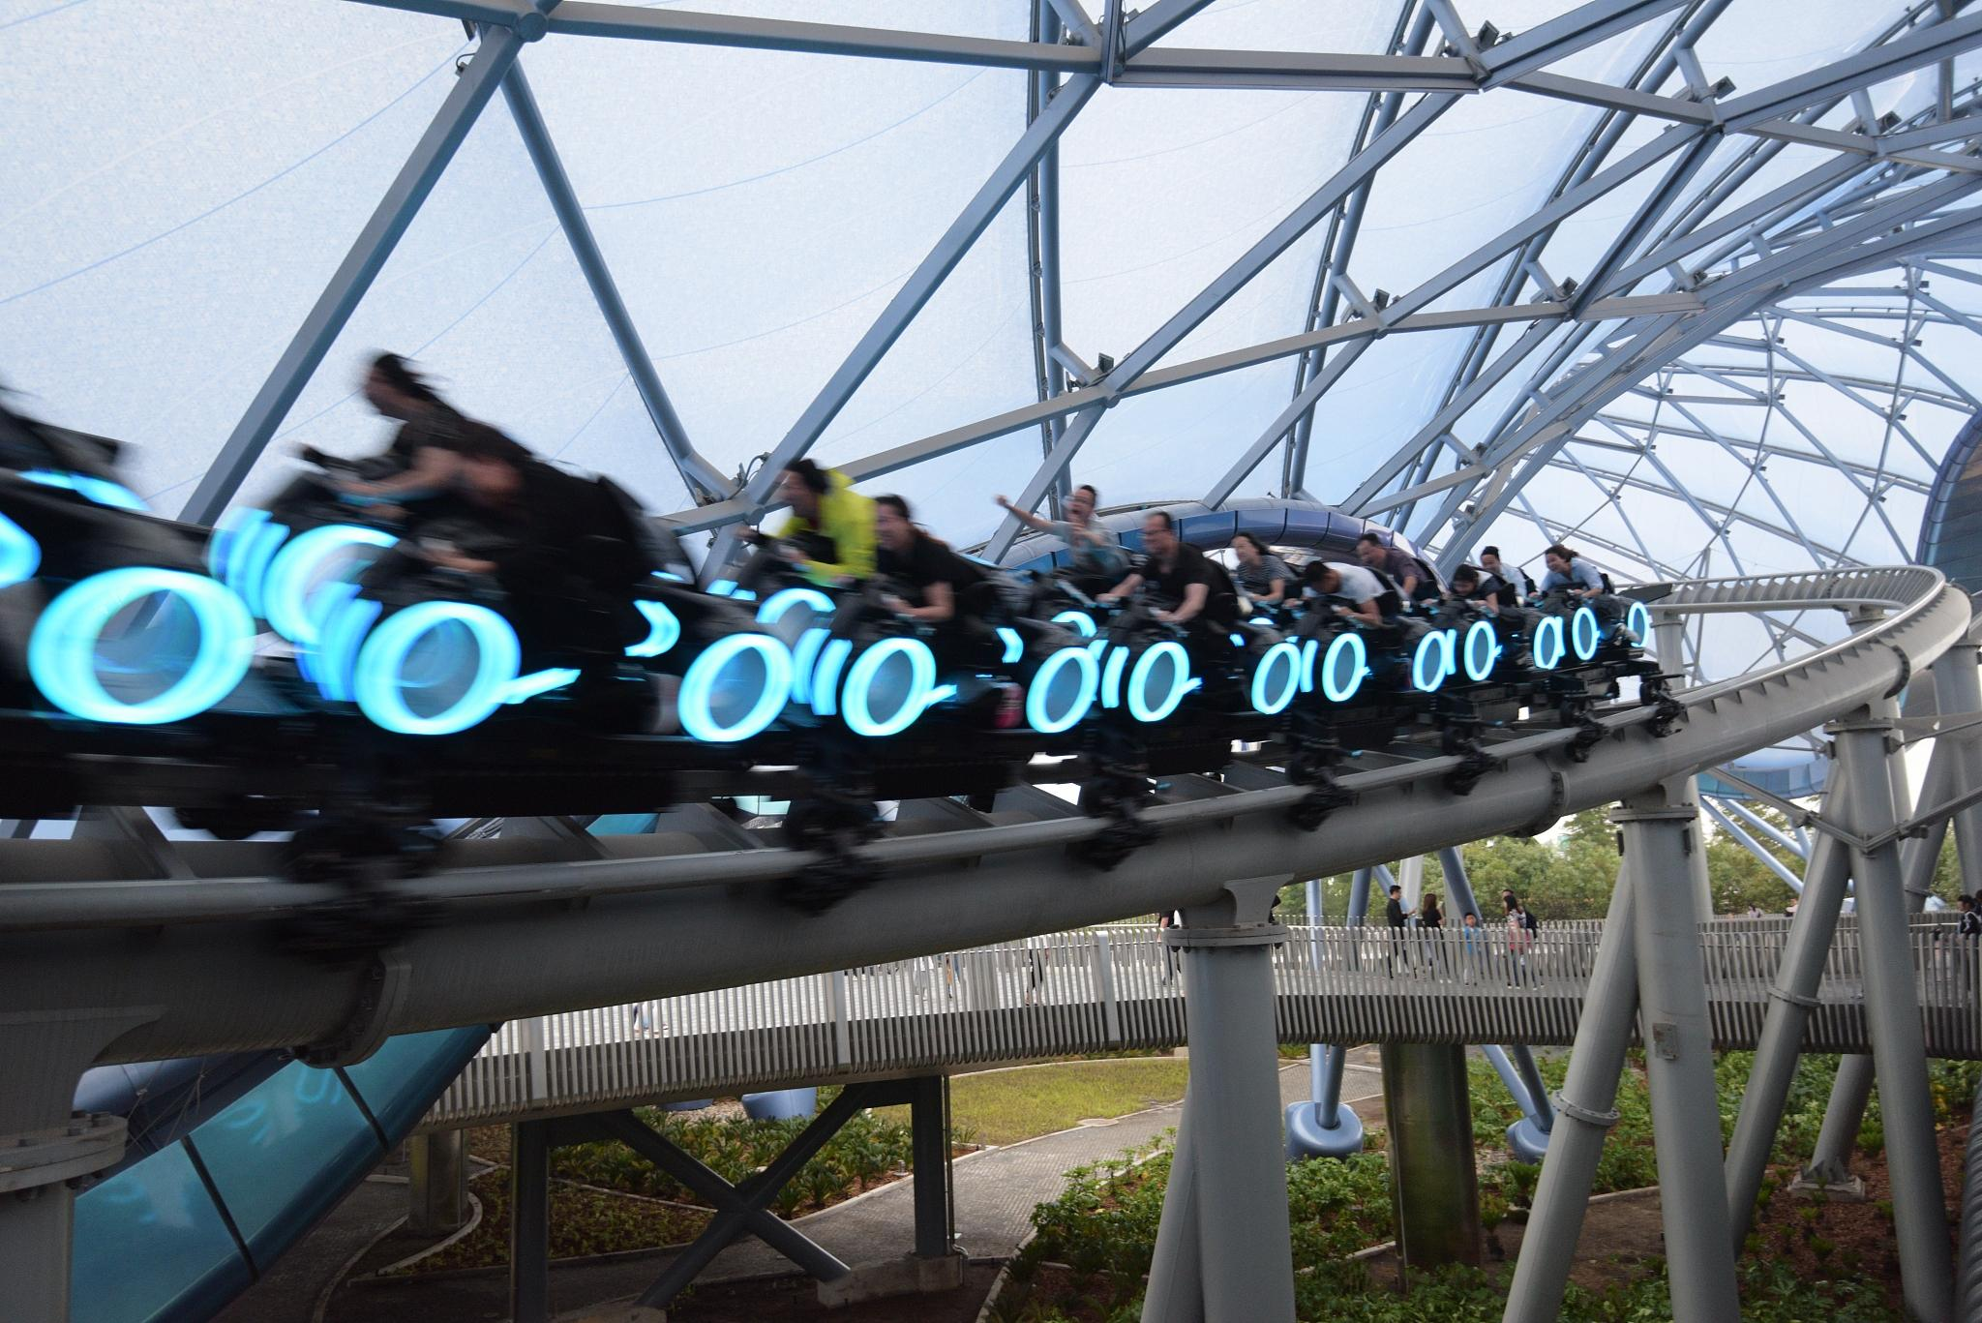
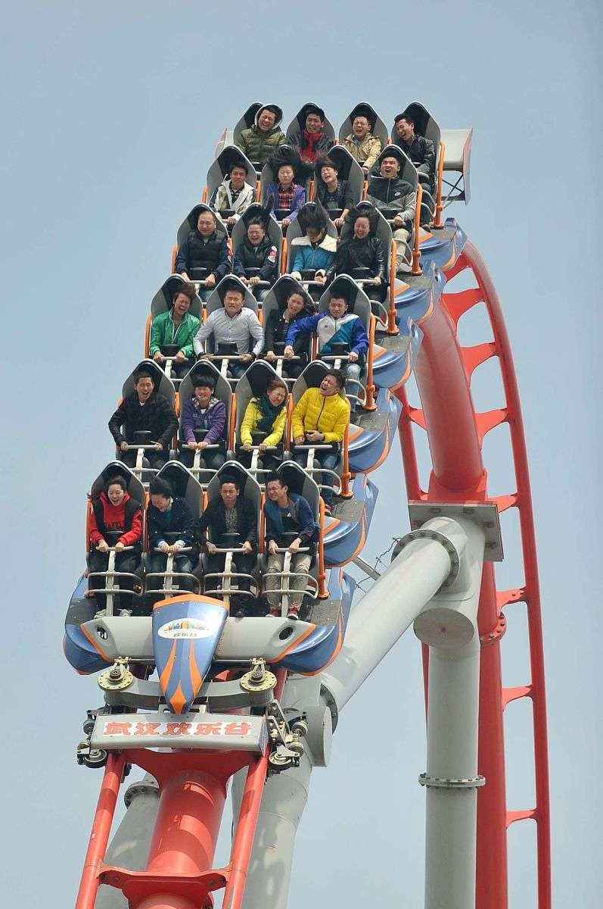
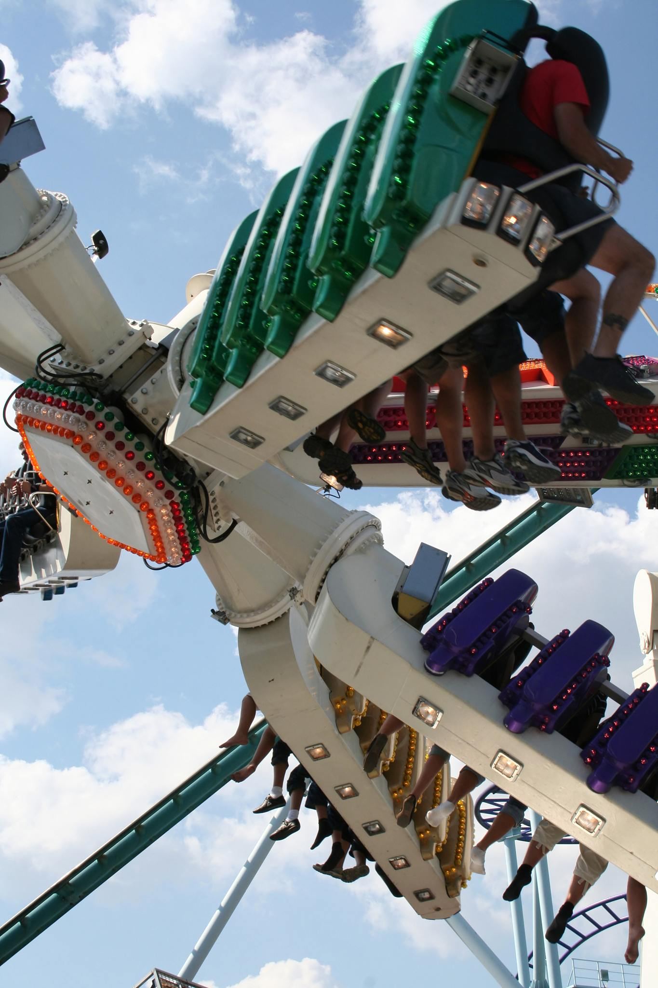
现有手动压杠系统存在的问题
操作繁琐
人力成本高
游客体验不佳
手动压杠系统需要工作人员逐个为游客进行压杠操作，过程繁琐且效率低下。
由于需要大量工作人员进行操作，因此人力成本较高。
手动压杠系统容易让游客感到不舒适和不安全，影响游客体验。

Slide 6
安全隐患及影响分析
手动压杠系统存在操作失误、压杠不紧等安全隐患，可能导致游客在过山车行驶过程中受伤。
安全隐患
安全隐患不仅会影响游客的安全和健康，还会对迪士尼乐园的声誉和经济效益造成负面影响。因此，改进压杠系统对于提高过山车项目的安全性和游客体验具有重要意义。
影响分析

Slide 7
02
CATALOGUE
研究目标与方法论

Slide 8
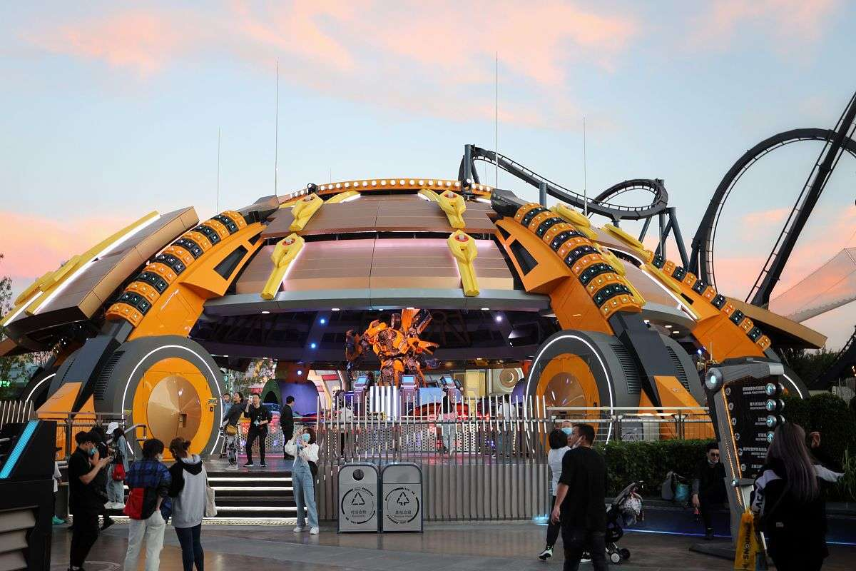
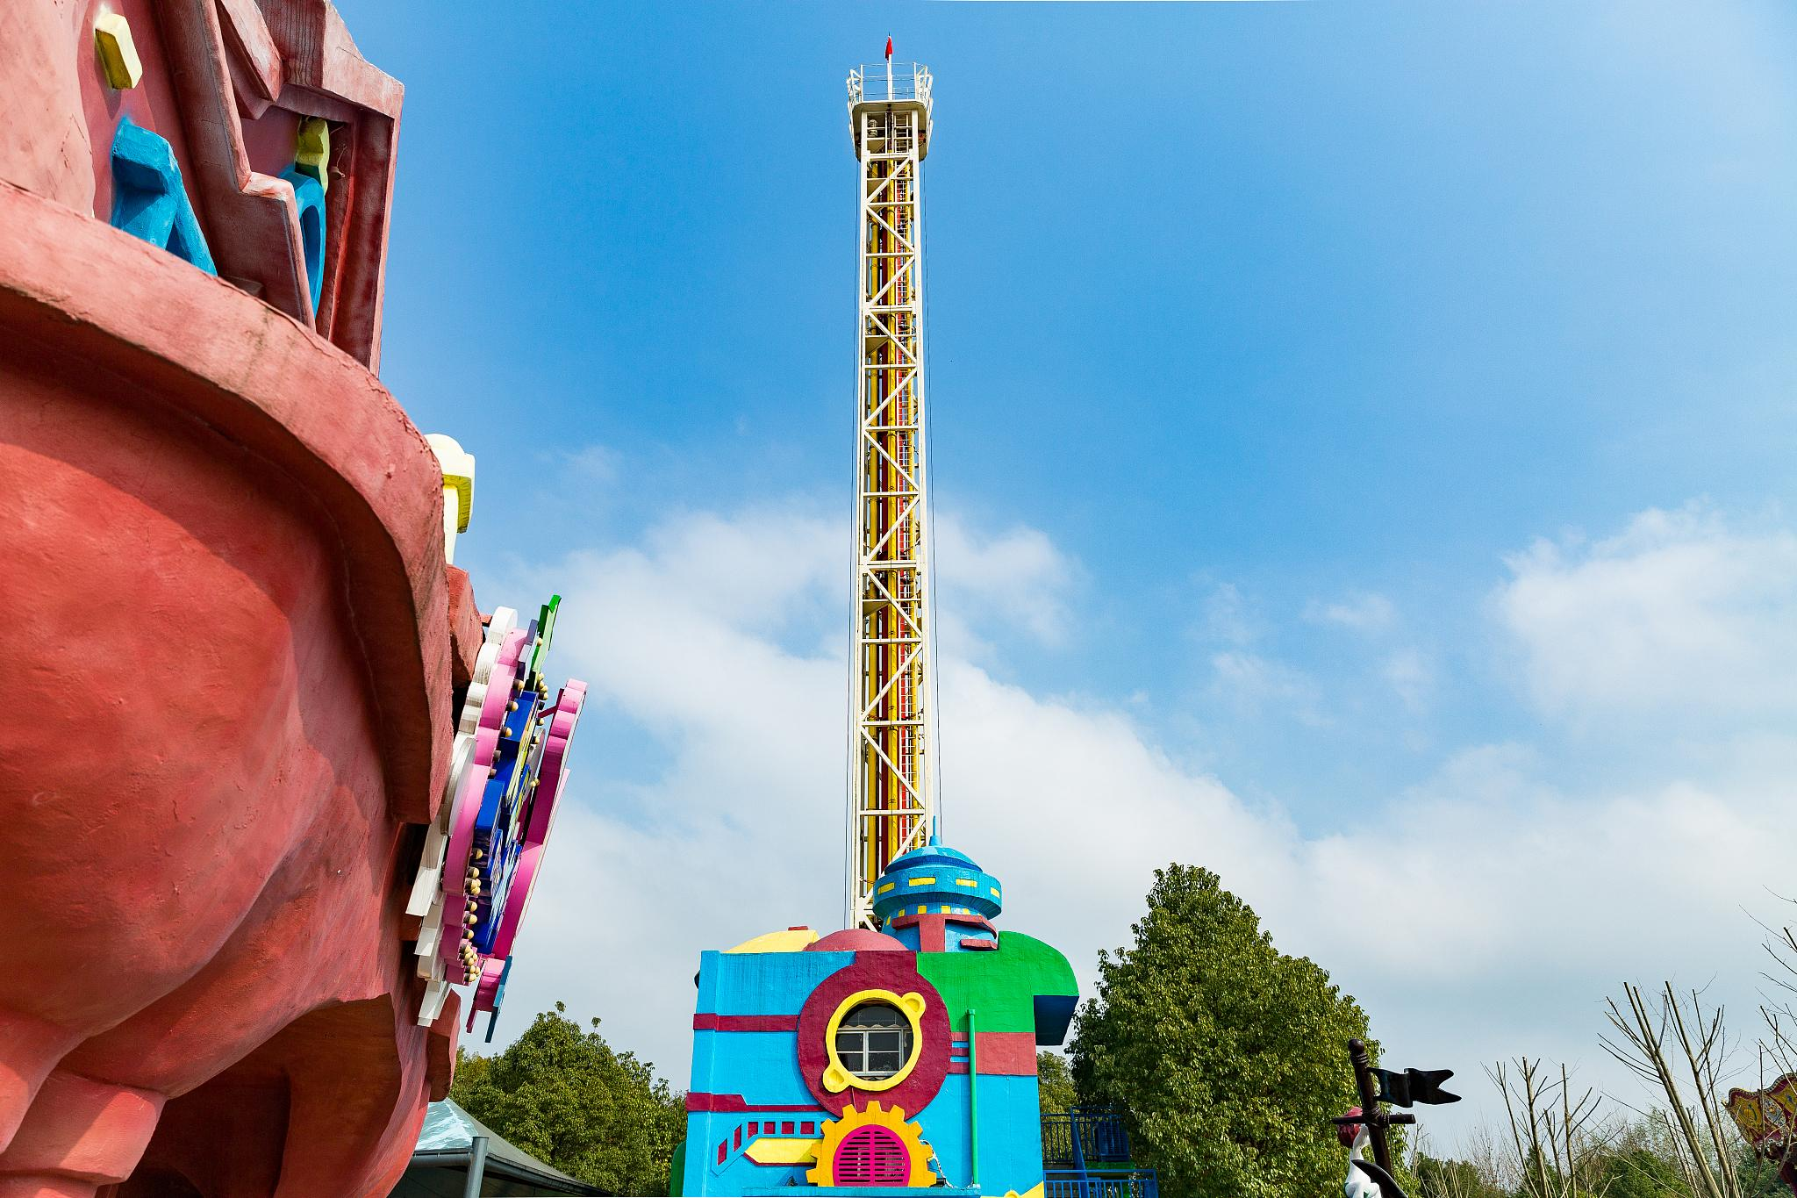
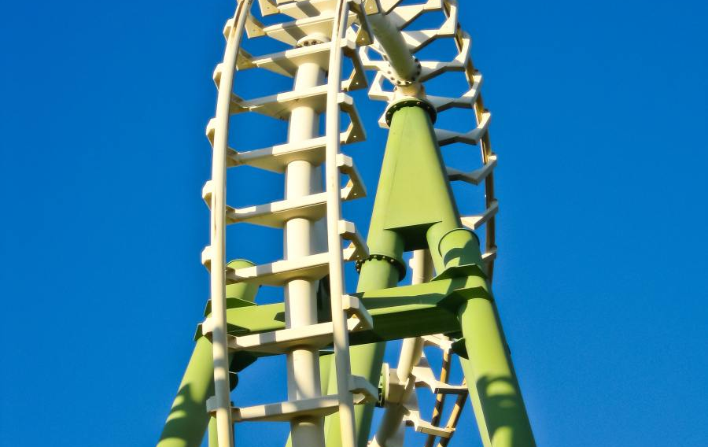
研发智能压杠指示系统目标
实现压杠状态实时监测
提升乘客体验
通过传感器和数据分析技术，实时检测过山车压杠的状态，包括是否锁定、压力分布等。
通过优化压杠设计和智能指示系统，提高乘客的舒适度和便利性，使他们在享受过山车刺激的同时，也能感受到更加人性化的服务。
提高安全性能
通过智能压杠指示系统，及时发现并解决潜在的安全隐患，如压杠未完全锁定等问题，从而提高过山车运行的安全性。

Slide 9
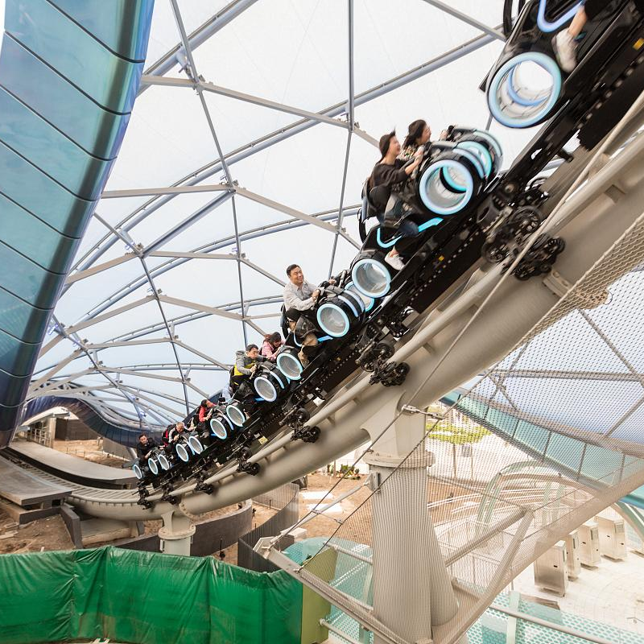
技术升级与乘客便利性提升
1
引入先进技术
采用物联网、大数据、人工智能等先进技术，对压杠指示系统进行全面升级，实现智能化管理。
优化压杠设计
2
根据乘客的身体特征和乘坐习惯，对压杠进行人性化设计，提高乘客的舒适度和便利性。
智能交互体验
3
通过智能压杠指示系统，实现与乘客的智能交互，如语音提示、屏幕显示等，让乘客更加便捷地了解压杠状态和安全信息。

Slide 10
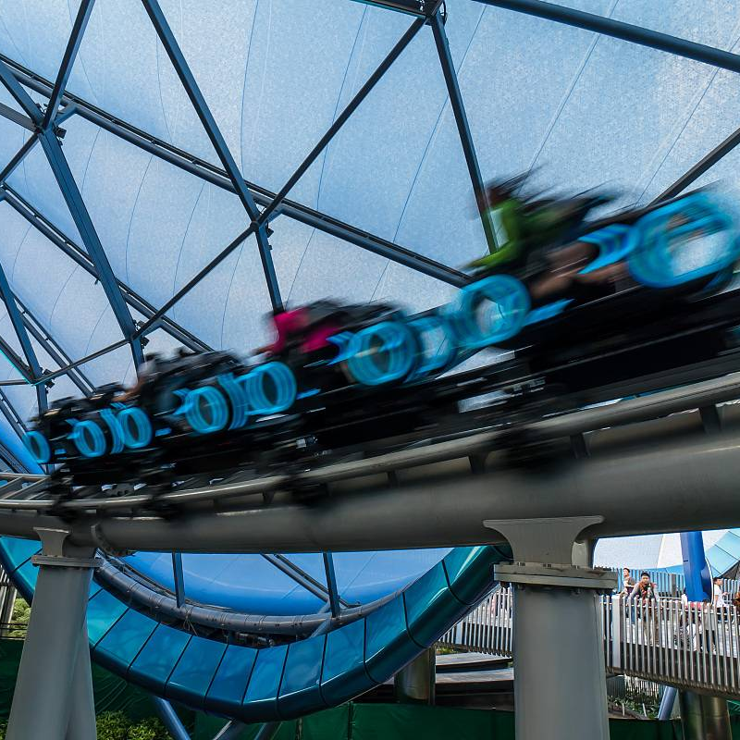
现场工作人员快速识别安全状态需求
实时安全状态显示
智能压杠指示系统能够将实时监测到的压杠状态以直观的方式显示出来，如通过颜色、数字等标识，方便现场工作人员快速识别安全状态。
远程监控与管理
通过远程监控和管理系统，工作人员可以随时随地查看过山车的运行状态和压杠指示信息，及时发现并处理异常情况。
数据统计与分析
智能压杠指示系统能够自动记录和分析压杠状态数据，为工作人员提供全面的安全分析报告，帮助他们更好地了解过山车运行的安全状况并制定改进措施。

Slide 11
03
CATALOGUE
保险杠物理模型与数学建模

Slide 12
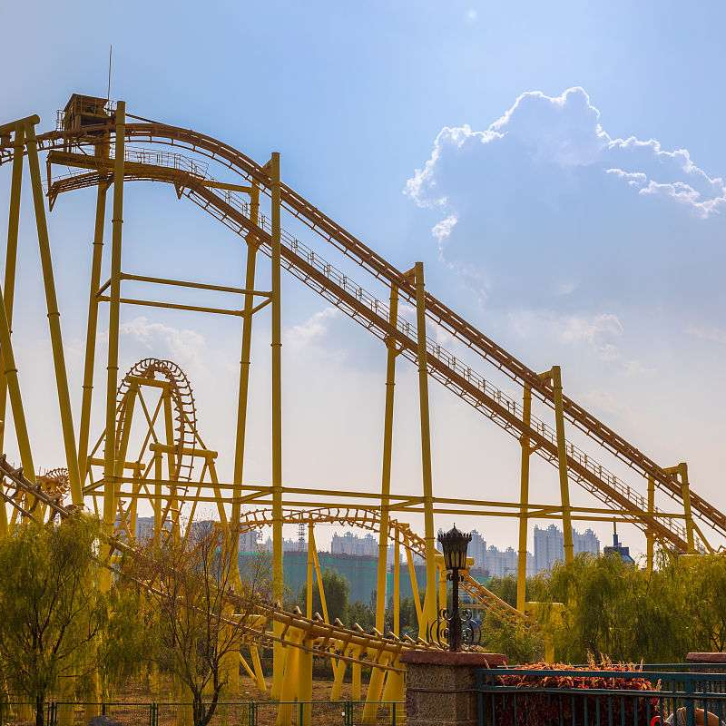
上海迪士尼过山车保险杠物理特性
冲击吸收能力
上海迪士尼过山车的保险杠具有卓越的冲击吸收能力，能够有效减少乘客在过山车行驶过程中因突然停车或碰撞而产生的冲击力。
结构稳定性
保险杠的结构设计稳定，能够在高速行驶和急转弯等极端情况下保持其形状和位置，确保乘客的安全。
轻量化设计
为了减轻过山车的整体重量，保险杠采用了轻量化的设计理念，使其在保持强度的同时降低了质量。

Slide 13
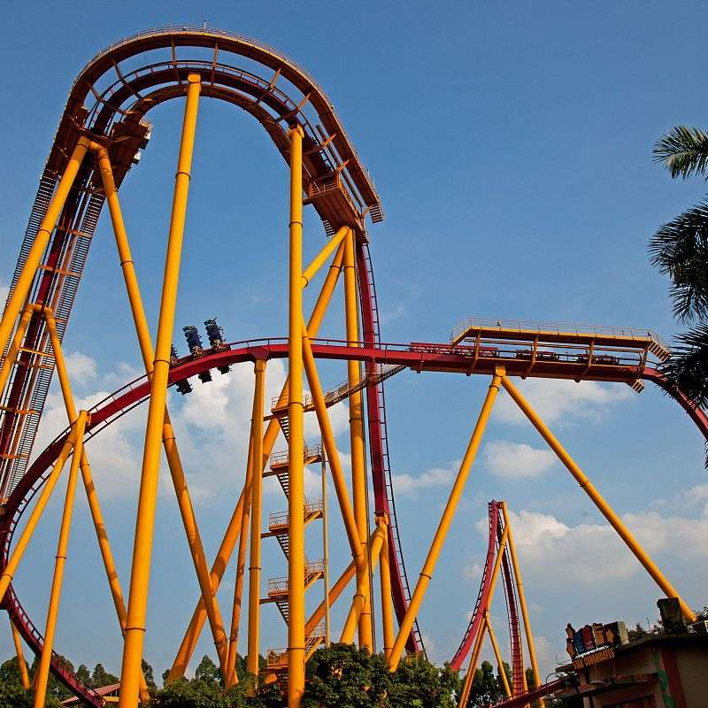
材料选择与设计理念阐述
高强度工程塑料
01
保险杠采用了高强度工程塑料作为主要材料，这种材料具有优异的抗冲击性、耐磨性和耐腐蚀性。
环保理念
02
在保险杠的设计过程中，充分考虑了环保因素，选用了可回收的材料，以降低对环境的影响。
美观与实用并重
03
保险杠的设计既注重美观性，又注重实用性，能够与过山车的整体造型相协调，提升游客的乘坐体验。

Slide 14
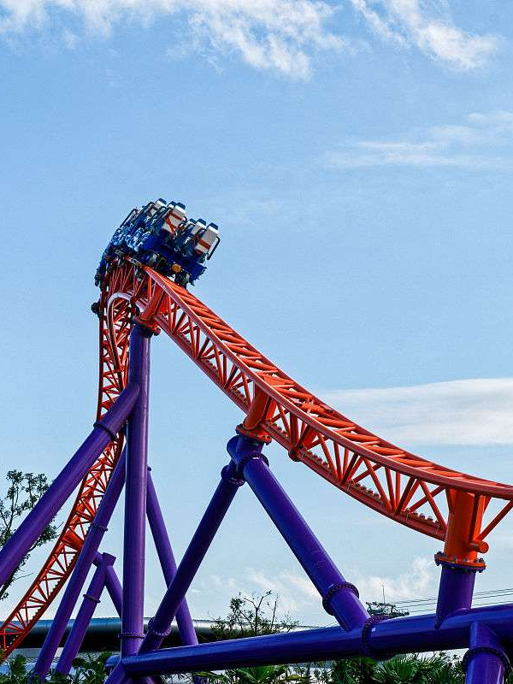
安全压杆类型及背心式压杆结构展示
安全压杆类型
上海迪士尼过山车的安全压杆主要包括横杆式压杆和背心式压杆两种类型，以满足不同乘客的需求。
背心式压杆结构
背心式压杆采用了人体工程学设计，能够紧密贴合乘客的身体曲线，提供更加舒适和安全的支撑。同时，其独特的锁紧机构能够确保在过山车行驶过程中始终保持稳定。

Slide 15
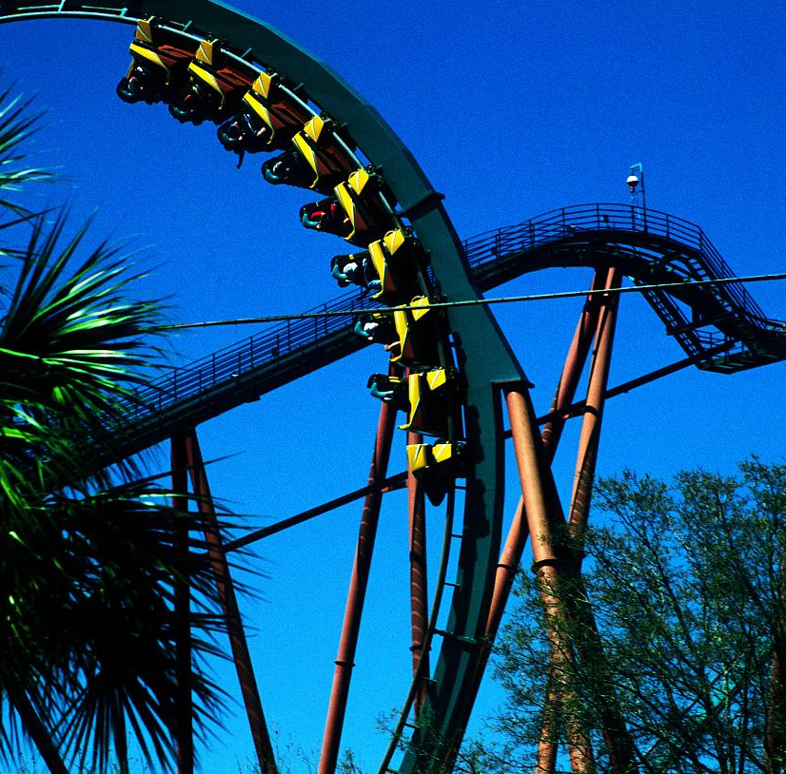
数学建模基础与前提假设
动力学模型
在建立保险杠的数学模型时，主要采用了动力学模型来分析其受力情况和运动状态。
有限元分析
利用有限元分析方法对保险杠的结构进行了详细的分析和优化，以提高其性能和降低成本。
前提假设
在数学建模过程中，假设保险杠的材料是均匀且连续的，忽略了其内部的缺陷和应力集中等因素对结果的影响。

Slide 16

初始设定数据介绍
过山车参数
在数学模型中，需要输入过山车的各项参数，如质量、速度、加速度等，以便进行准确的模拟和分析。
乘客信息
为了更好地评估保险杠的性能，还需要输入乘客的身高、体重等信息，以便根据实际情况调整保险杠的设计。
环境条件
在数学模型中，还需要考虑环境条件对保险杠性能的影响，如温度、湿度等因素。

Slide 17
04
CATALOGUE
智能压杠指示系统设计方案

Slide 18
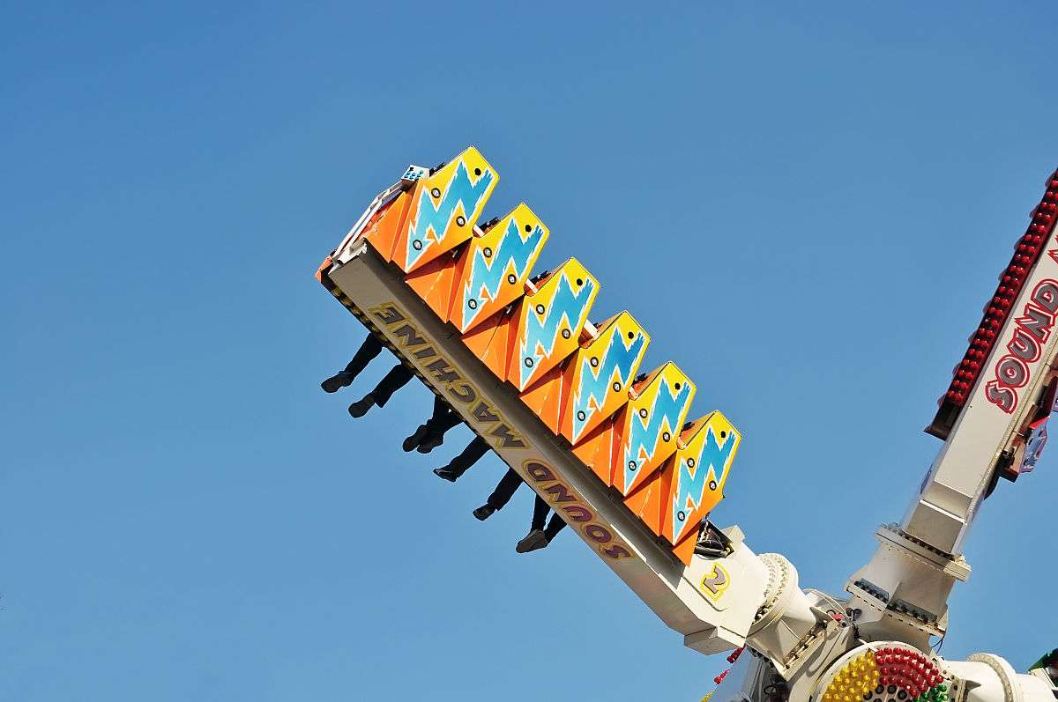
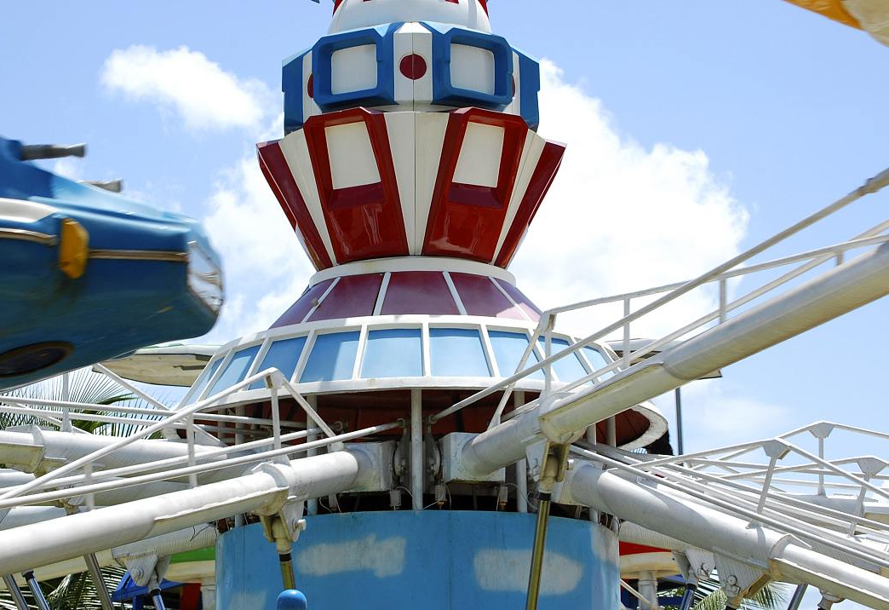
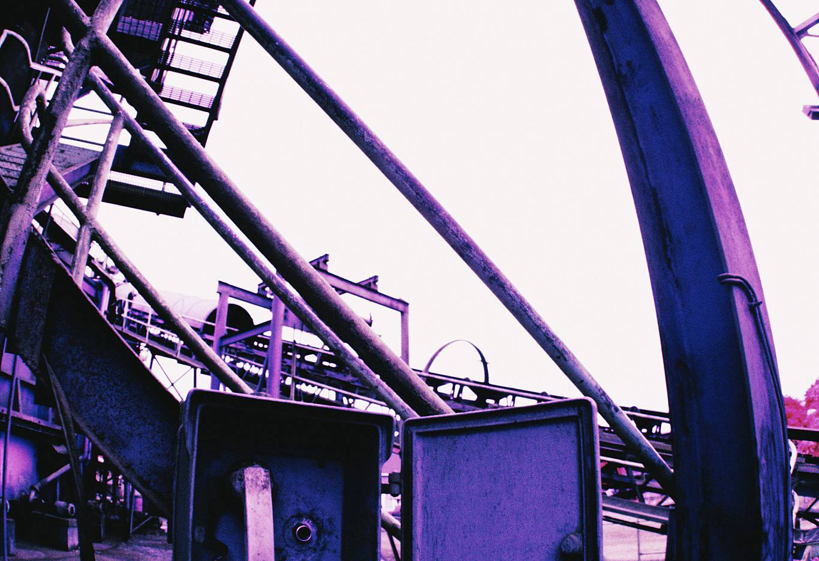
传感器类型选择与布局规划
压力传感器
姿态传感器
传感器布局
用于实时监测压杠的压力变化，确保乘客安全。
检测过山车的姿态变化，为压杠指示提供动态数据支持。
在压杠和过山车关键部位合理布局传感器，实现全面、准确的监测。

Slide 19

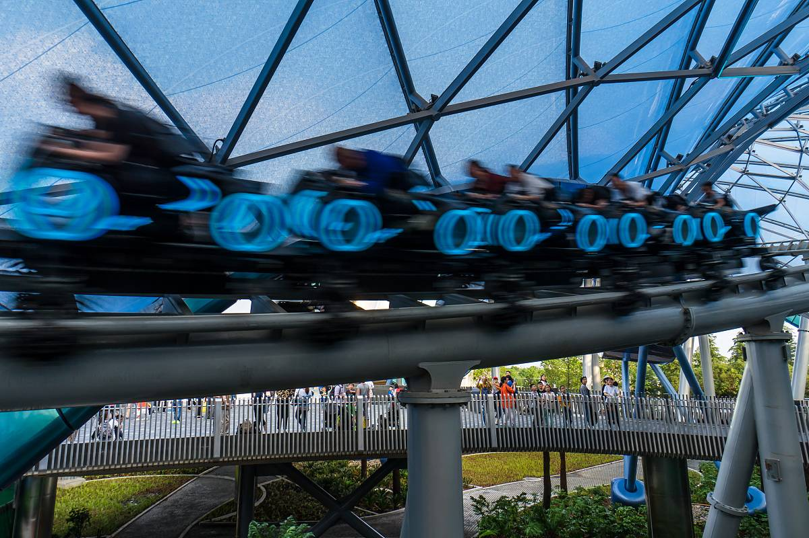
LED指示灯显示状态定义及实现方式
状态定义
定义压杠不同压力状态下的LED指示灯显示颜色，如绿色表示安全，红色表示警告。
实现方式
通过编程控制LED指示灯的亮度和闪烁频率，以直观的方式向乘客和工作人员展示压杠状态。

Slide 20
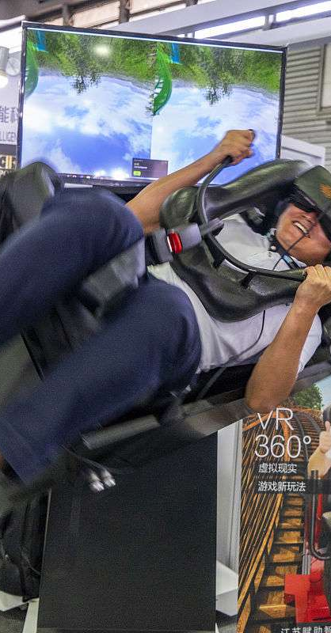
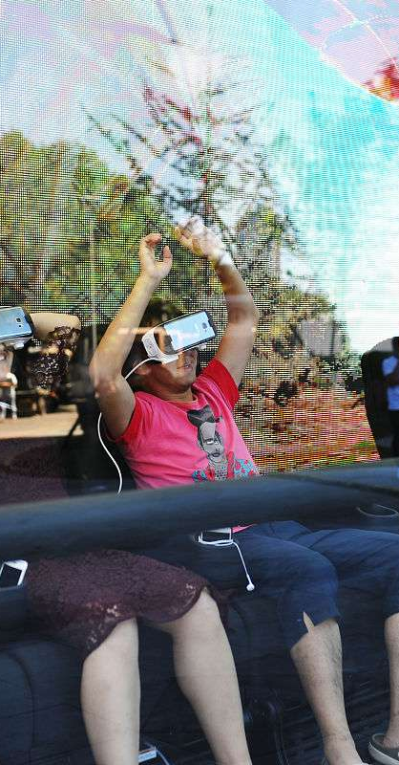
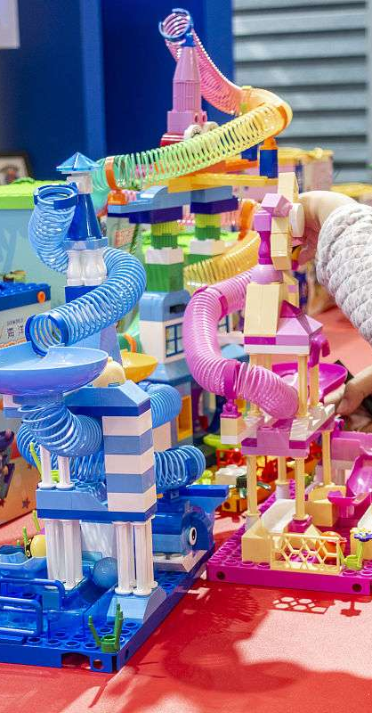
系统集成与调试流程概述
系统集成
将传感器、LED指示灯、控制系统等硬件和软件集成在一起，形成一个完整的智能压杠指示系统。
调试流程
对系统进行全面的测试和调试，确保传感器数据准确、LED指示灯显示正确、系统响应迅速。

Slide 21
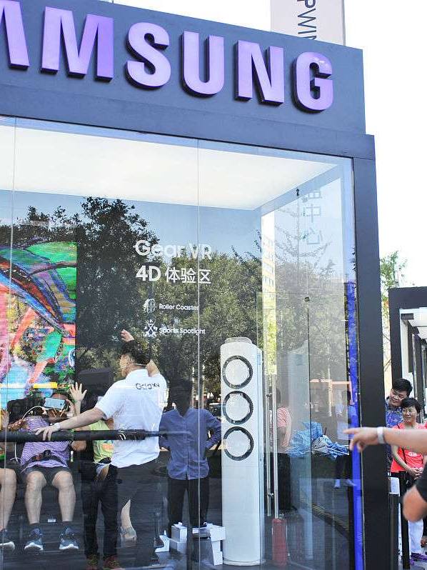
用户体验优化措施
01
指示清晰
优化LED指示灯的布局和显示方式，确保乘客在任何角度都能清晰看到指示灯。
02
反馈及时
当压杠状态发生变化时，系统应立即更新LED指示灯的显示状态，以便乘客和工作人员及时了解情况。
03
安全性考虑
在系统设计中充分考虑安全因素，确保在任何情况下都能保证乘客的安全。例如，在压杠压力异常时，系统应立即发出警告并采取相应的安全措施。

Slide 22
05
CATALOGUE
实验验证与结果分析

Slide 23
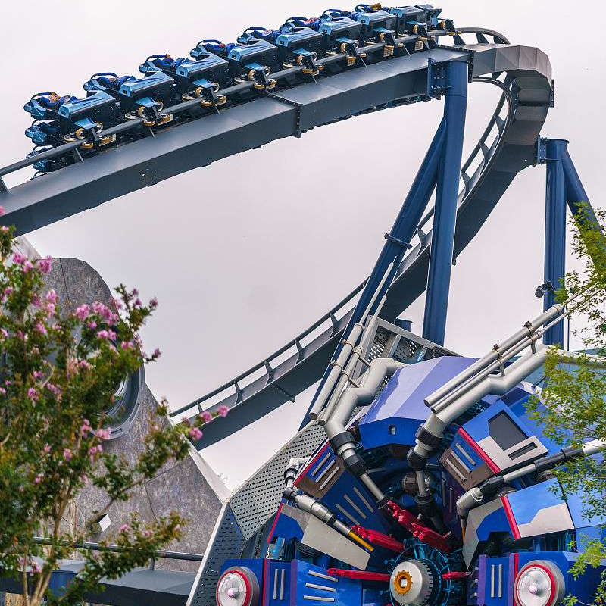
实验设备准备及测试环境搭建
智能压杠指示系统设备
包括压力传感器、数据采集器、处理器和显示器等。
过山车设备
选择具有代表性的过山车作为实验对象，确保实验结果的普适性。
测试环境搭建
在迪士尼乐园内选取合适的地点搭建测试环境，确保测试过程中不受外界干扰。

Slide 24

数据采集、处理和分析方法
数据采集
01
通过压力传感器实时采集过山车运行过程中压杠的压力数据。
数据处理
02
对采集到的数据进行预处理，包括滤波、去噪和归一化等，以提高数据质量。
数据分析方法
03
采用统计学方法对处理后的数据进行分析，包括描述性统计、相关性分析和回归分析等。

Slide 25

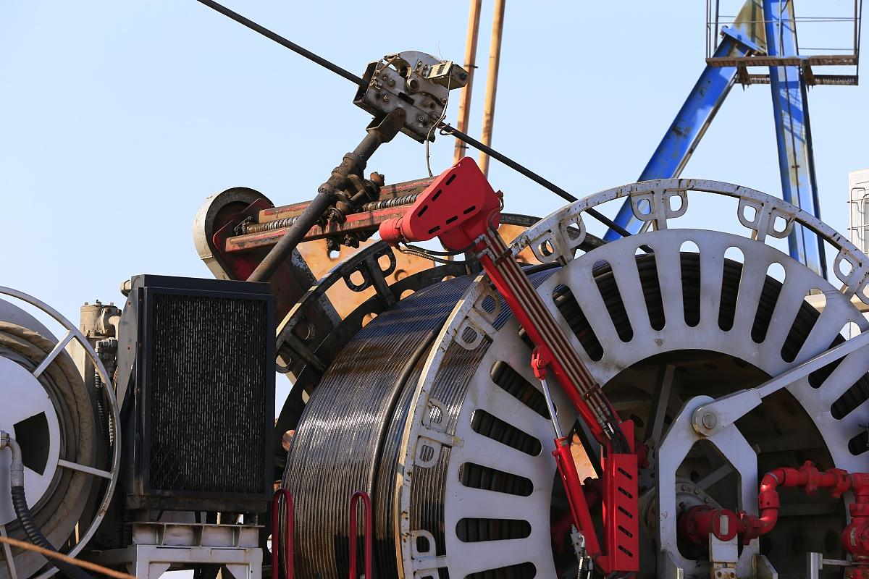
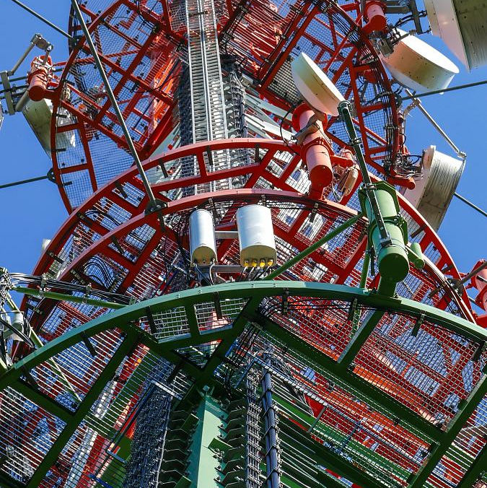
实验结果展示及对比分析
01
02
03
实验结果展示
对比分析
结果解释
将智能压杠指示系统的实验结果以图表形式展示，包括压力变化曲线、压力分布图等。
将实验结果与传统压杠系统进行对比分析，以验证智能压杠指示系统的优越性。
对实验结果进行解释，说明智能压杠指示系统在提高过山车安全性和乘坐舒适度方面的作用。

Slide 26
系统性能评估
系统稳定性评估
系统实时性评估
通过长时间运行测试，评估智能压杠指示系统的稳定性。
通过测试系统响应时间，评估智能压杠指示系统的实时性。
系统准确性评估
系统可扩展性评估
通过与实际压力值进行对比，评估智能压杠指示系统的准确性。
分析智能压杠指示系统在不同过山车设备上的适用性，评估其可扩展性。

Slide 27
06
CATALOGUE
风险评估与应对措施

Slide 28
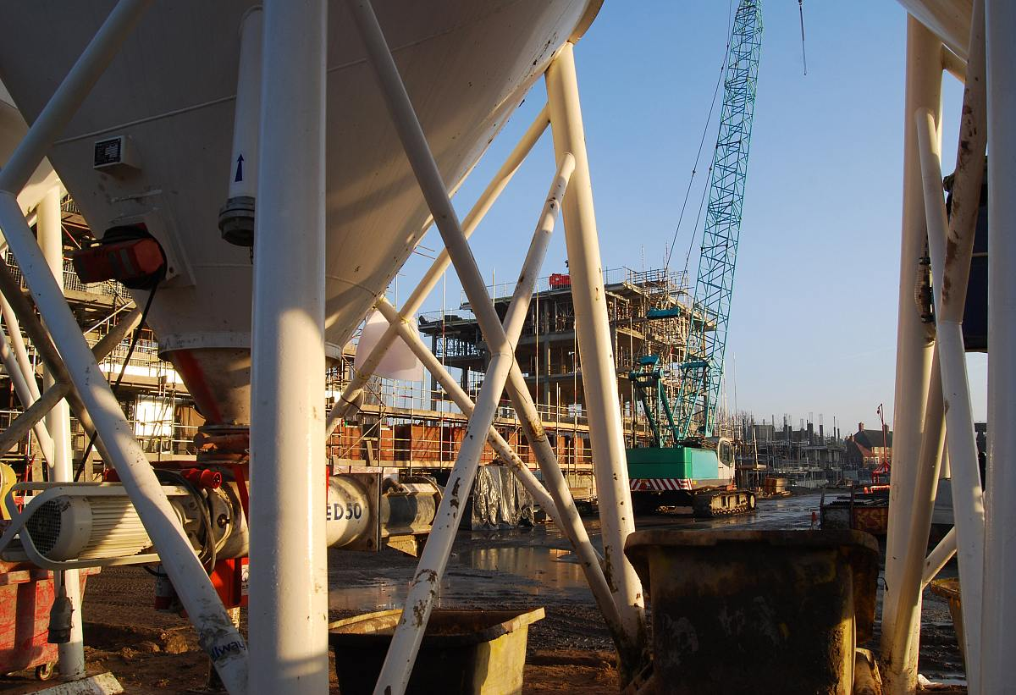
技术风险识别及应对策略制定
技术风险识别
针对智能压杠指示系统的技术特点，识别可能存在的技术风险，如系统故障、数据传输错误等。
应对策略制定
制定针对技术风险的应对策略，包括备用系统、故障自诊断功能、数据校验机制等，确保系统稳定可靠。

Slide 29
操作风险降低途径探讨
操作流程优化
对智能压杠指示系统的操作流程进行优化，降低人为操作失误的风险。
培训与考核
加强对操作人员的培训和考核，提高其对系统的熟悉程度和操作技能，减少操作风险。

Slide 30
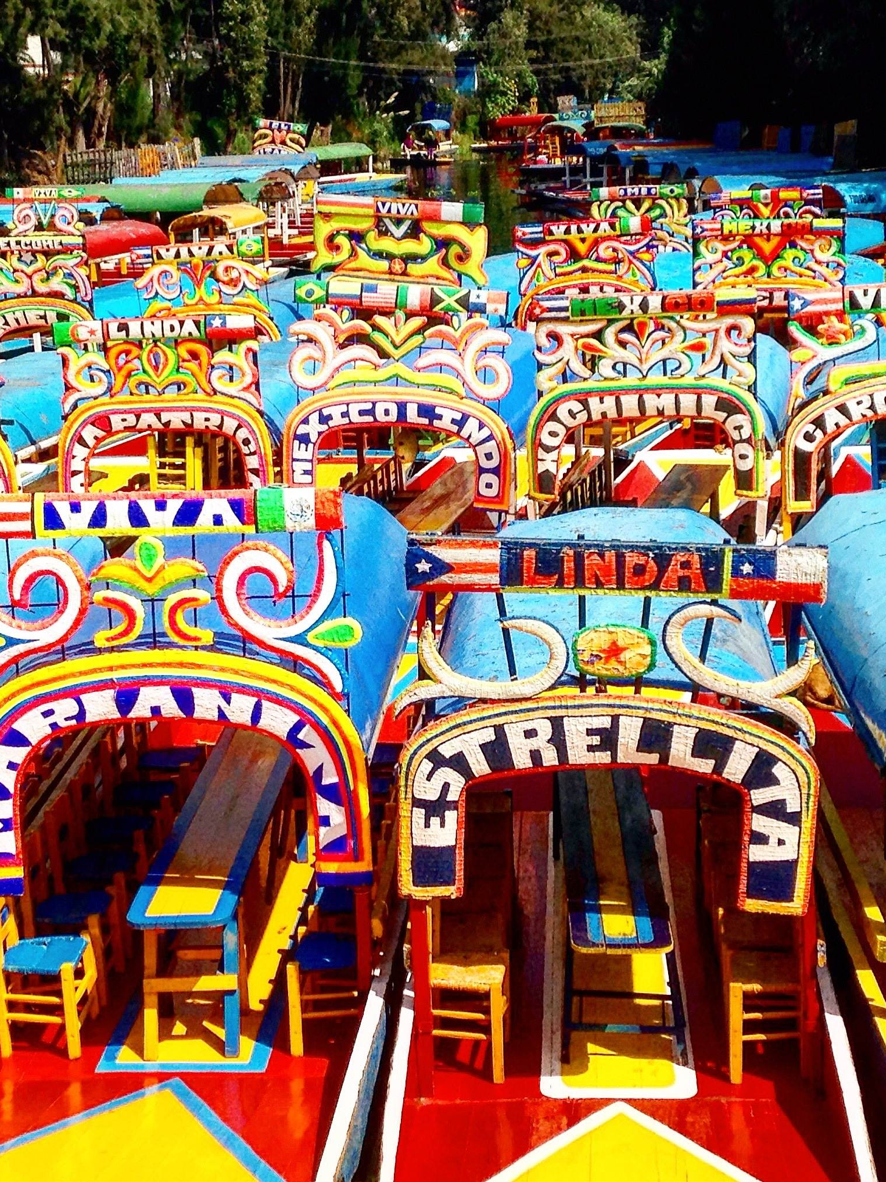
法规政策遵循性确认
法规政策梳理
梳理与智能压杠指示系统相关的法规政策，确保系统设计和应用符合法规要求。
合规性审查
对系统进行合规性审查，确保系统的各项功能和性能指标符合相关法规政策的要求。

Slide 31
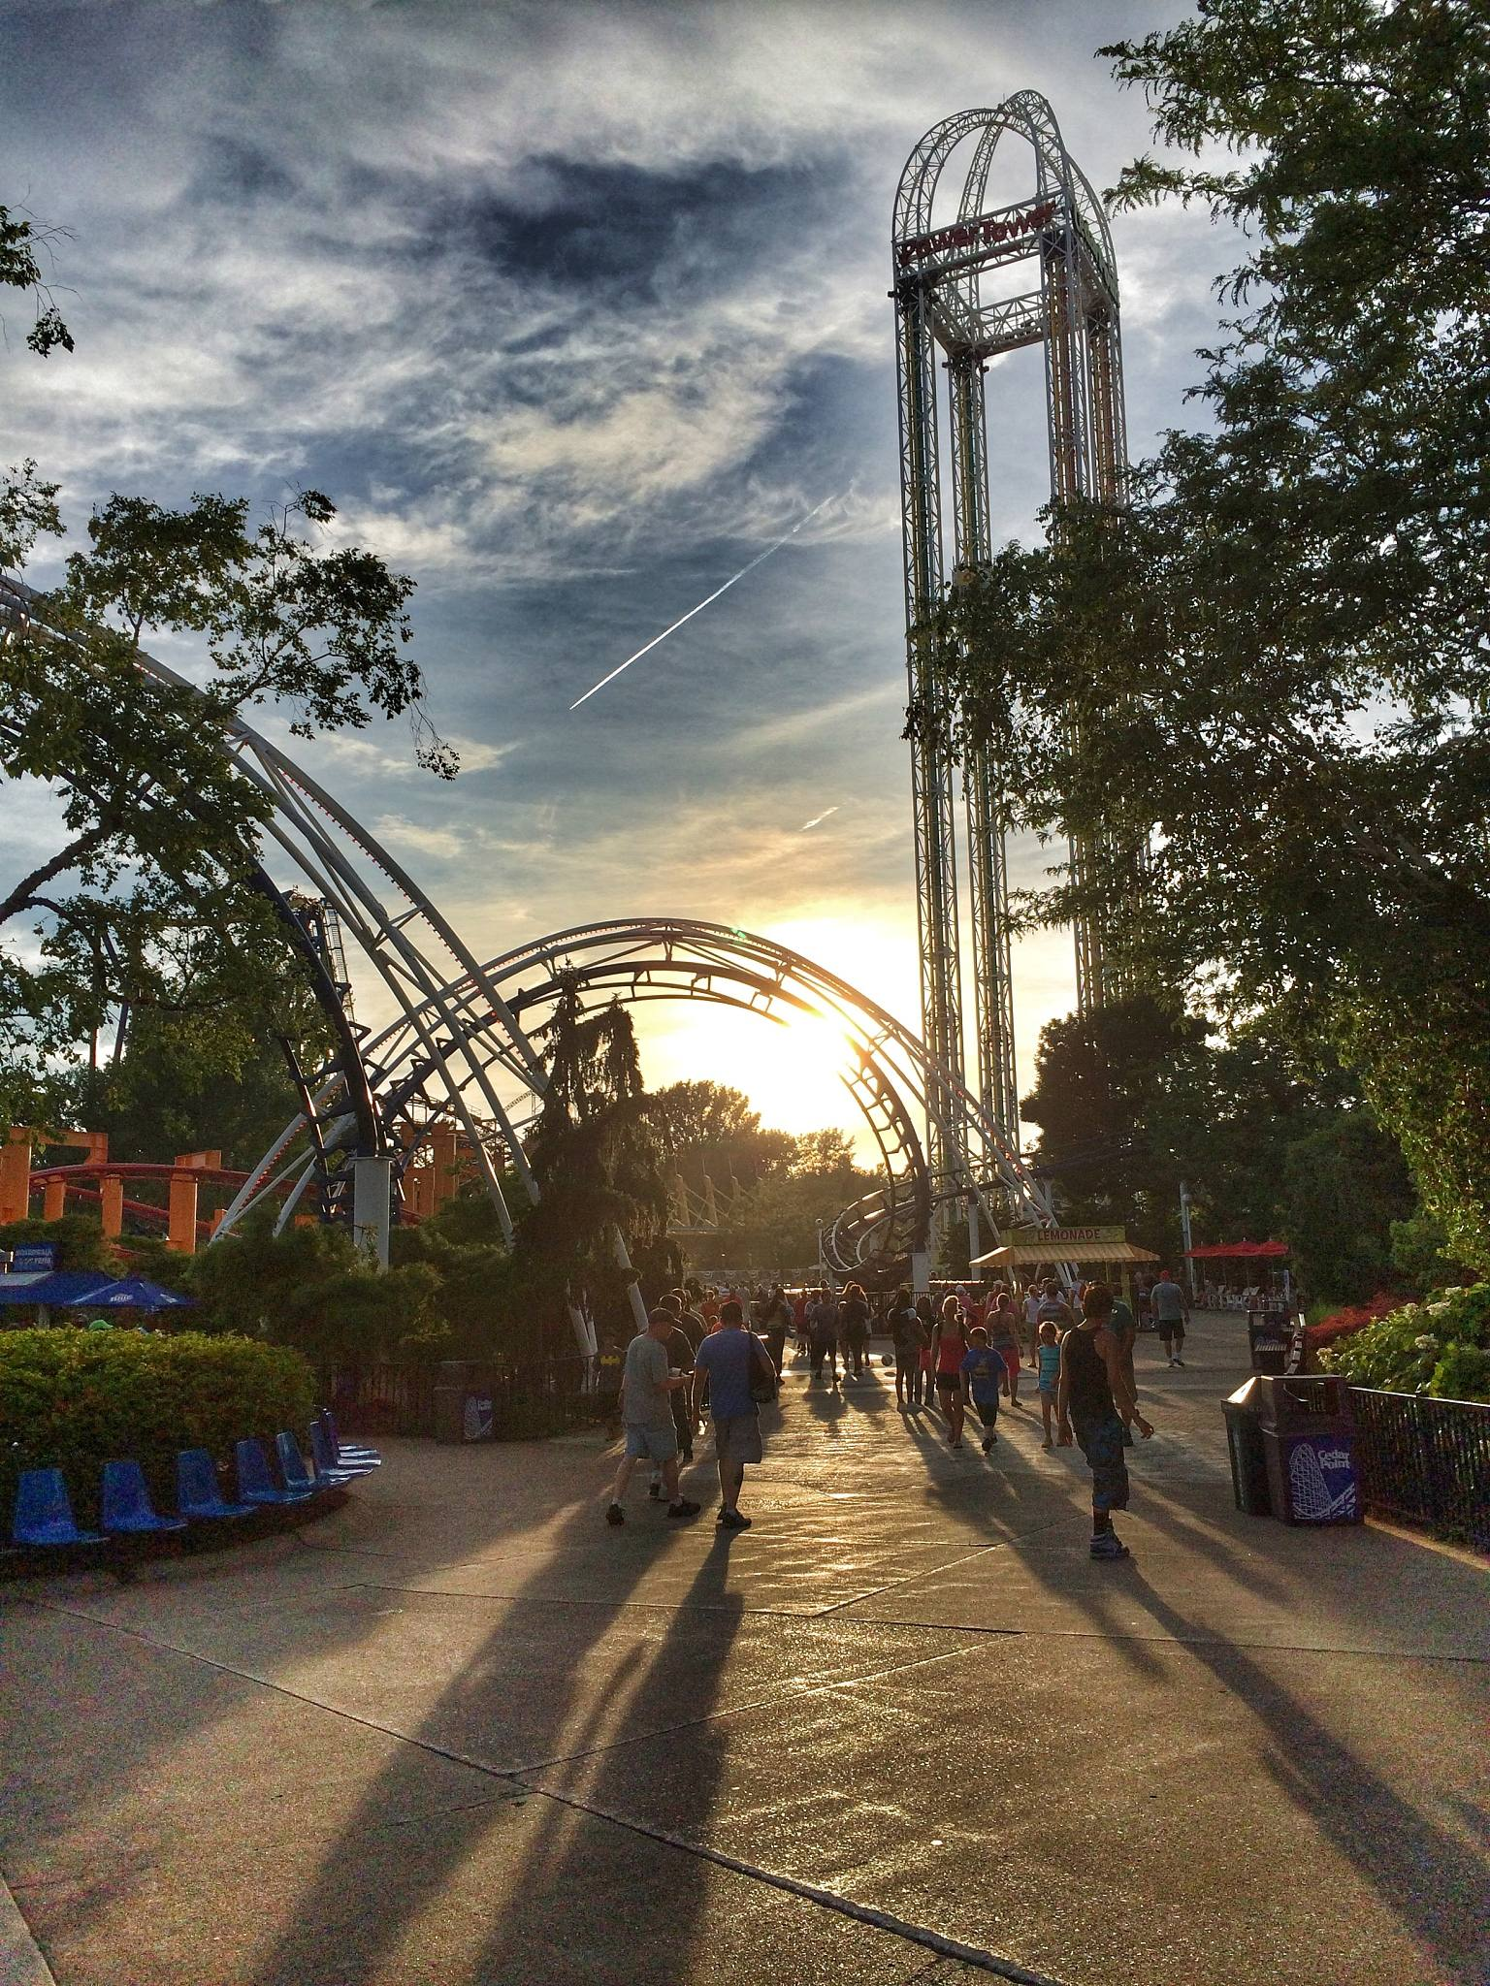
持续改进计划
问题反馈与改进
建立问题反馈机制，及时收集和处理系统应用过程中出现的问题，持续改进系统性能。
技术升级与迭代
关注新技术发展动态，及时将新技术应用于智能压杠指示系统中，提升系统技术水平和应用效果。

Slide 32
07
CATALOGUE
总结与展望

Slide 33
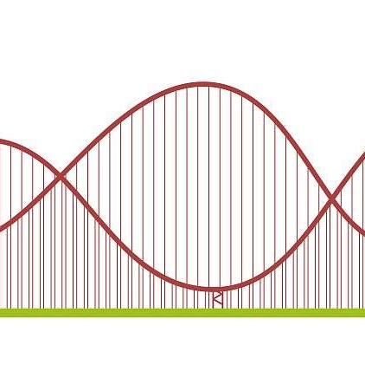
项目成果总结回顾
1
成功研发智能压杠指示系统
通过引入先进的传感器技术和算法，实现了对过山车压杠状态的实时监测和智能指示。
提升游客安全体验
2
该系统有效避免了因压杠操作不当导致的安全隐患，大幅提升了游客在过山车项目中的安全体验。
实现与迪士尼乐园的深度融合
3
结合迪士尼乐园的独特文化和需求，对系统进行定制化开发，实现了与乐园其他设施的互联互通。

Slide 34
智能压杠指示系统应用前景预测
拓展至更多游乐项目
智能压杠指示系统不仅适用于过山车，还可推广至其他需要压杠操作的游乐项目，如旋转木马、摩天轮等。
引入更多智能化功能
随着技术的不断发展，未来可考虑引入更多智能化功能，如语音提示、自动调整压杠力度等，进一步提升游客体验。
加强与乐园管理系统的整合
通过与乐园管理系统的深度整合，实现游客信息、游乐设施状态等数据的共享，为乐园运营提供更加全面、准确的数据支持。

Slide 35
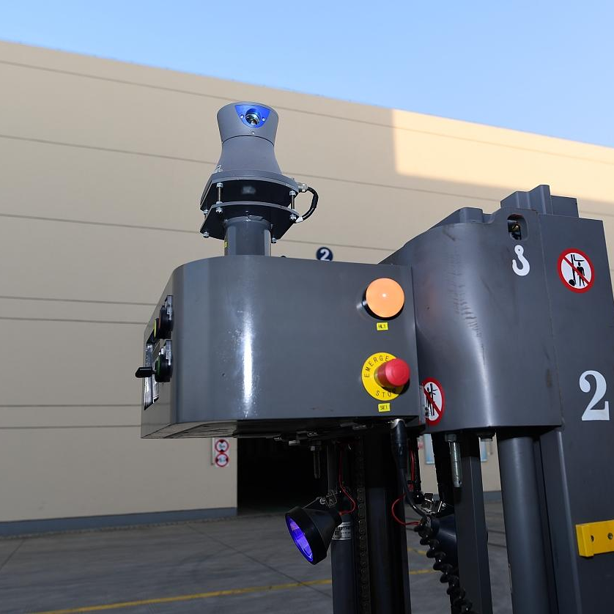
未来研究方向提
进一步优化算法提升准确性
针对现有系统存在的不足，研究更加先进的算法以提升压杠状态监测和指示的准确性。
探索更多应用场景
除了游乐项目外，还可探索智能压杠指示系统在演出、展览等其他领域的应用可能性。
关注新技术发展并适时引入
持续关注物联网、人工智能等新技术的发展动态，并适时将其引入智能压杠指示系统的研发中，以保持系统的先进性和竞争力。

Slide 36
THANKS
感谢观看

